Slide 1





Chào mừng các con đến với môn Âm nhạc

Slide 2

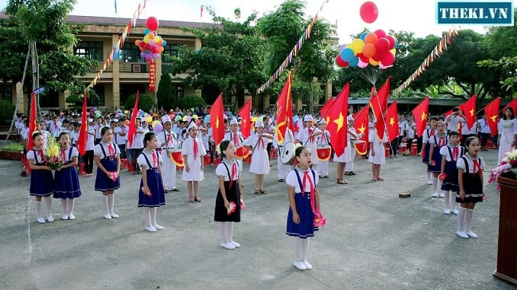




Bài ca đi học
Quốc ca
Việt Nam
Cùng múa hát dưới trăng

Slide 3
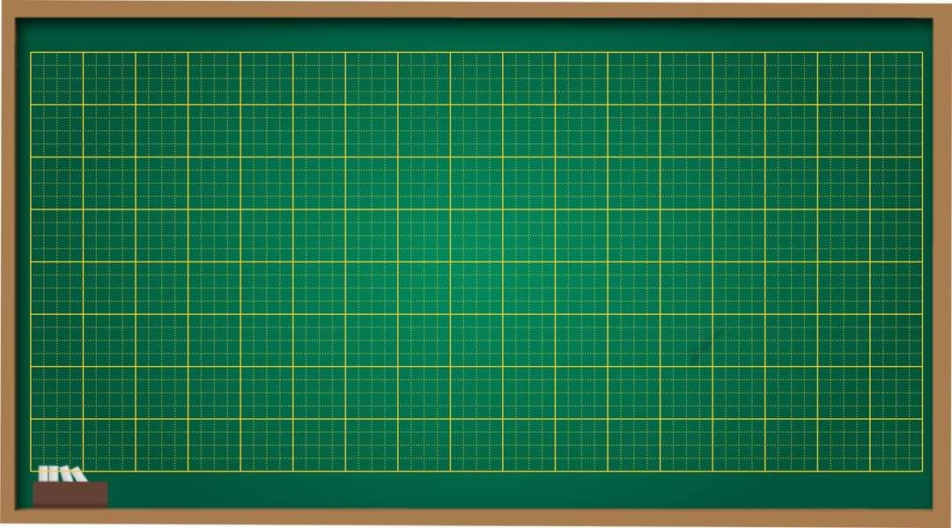
Âm nhạc
Ôn tập ba bài hát và kí hiệu nhạc đã học ở lớp 3

Slide 4

Ôn tập ba bài hát: - Quốc ca Việt Nam
- Bài ca đi hoc
- Cùng múa hát dưới trắng

Slide 5



Slide 6


Slide 7


2. ÔN TẬP BÀI HÁT: BÀI CA ĐI HỌC
Nhạc và lời: Phan Trần Bảng

Slide 8
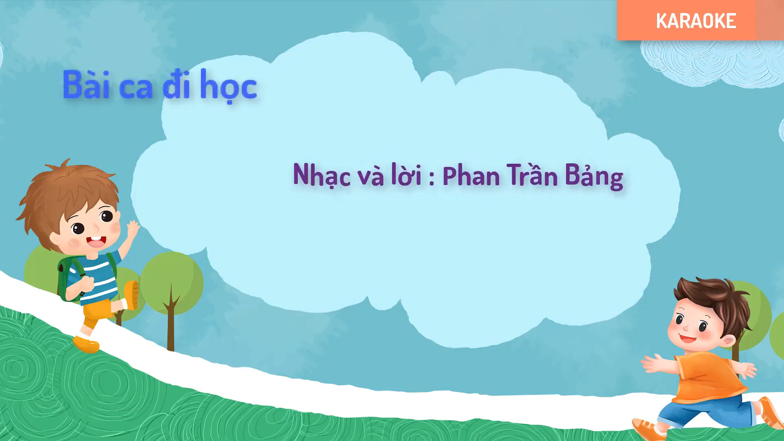

Slide 9

3. ÔN TẬP BÀI HÁT: CÙNG MÚA HÁT DƯỚI TRĂNG
Nhạc và lời: Hoàng Lân

Slide 10


Slide 11

II. ÔN TẬP CÁC KÍ HIỆU GHI NHẠC
ĐÃ HỌC Ở LỚP 3

Slide 12



1. KHUÔNG NHẠC
Khuông nhạc gồm có:5 dòng kẻ
và 4 khe, các dòng kẻ và khe song song và cách đều nhau
5
4
4
3
3
2
2
1
1

Slide 13

2. KHÓA SON

Slide 14

3.TÊN NỐT NHẠC
o
o
o
o
o
o
o
Đồ
Rê
Mi
Pha
Son
La
Si

Slide 15

4.HÌNH NỐT NHẠC
Hình nốt trắng
Hình nốt đen
Hình nốt móc đơn
Dấu lặng đen

Slide 16

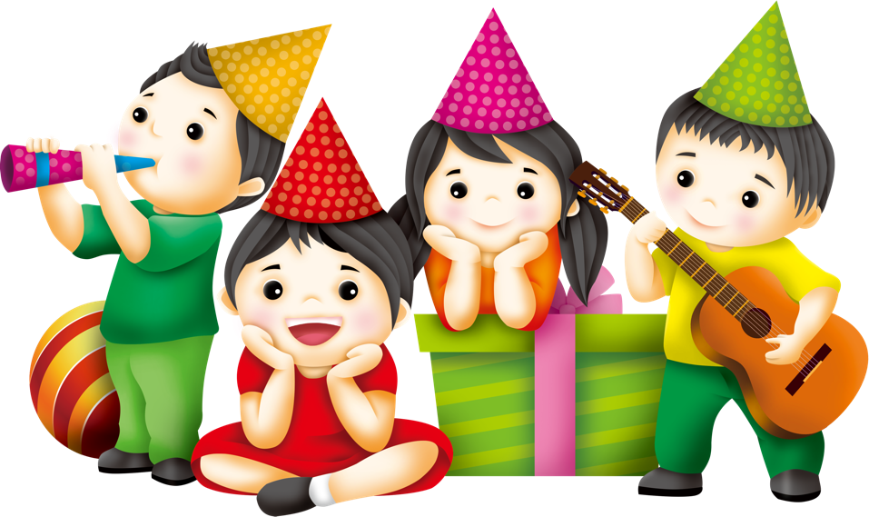
Hãy chọn câu trả lời đúng nhất
Câu 1: Bài hát Bài ca đi học do nhạc sĩ nào sáng tác?
Phan Trần Bảng
Lê Minh Châu
Hoàng Long

Slide 17

Hãy chọn câu trả lời đúng nhất
Câu 2: Bài hát nào sau đây do nhạc sĩ Hoàng Lân sáng tác?
Tiến Quân ca
Bài ca đi học
Cùng múa hát dưới trăng

Slide 18



Hãy chọn câu trả lời đúng nhất
Câu 3: Khuông nhạc có 5 dòng kẻ và 4 khe
Đúng
Sai

Slide 19




DẶN DÒ
* Luyện tập hát giai điệu và lời ca các bài hát vừa ôn tập kết hợp với gõ phách
* Ở nhà đọc trước lời ca bài hát Em yêu hòa bình

Slide 20

BÀI HỌC ĐẾN ĐÂY LÀ KẾT THÚC.

